Slide 1
荣耀的盼望
2019年2月10日

Slide 2
荣耀的盼望
罗5:1-5 我们既因信称义，就借着我们的主耶稣基督，得与神相和。我们又借着他，因信得进入现在所站的这恩典中，并且欢欢喜喜盼望神的荣耀。不但如此，就是在患难中，也是欢欢喜喜的。因为知道患难生忍耐。忍耐生老练。老练生盼望。盼望不至于羞耻，因为所赐给我们的圣灵将神的爱浇灌在我们心里。

Slide 3
荣耀的盼望
罗5:2 我们又借着他，因信得进入现在所站的这恩典中，并且欢欢喜喜盼望神的荣耀。
elpis(1680)，源于elpo（以喜悦欢欣的心情期待）
不是“愿望”或“希望”（不确定）
绝对确定（源于神的应许）

Slide 4
荣耀的盼望
罗8:23 不但如此，就是我们这有圣灵初结果子的，也是自己心里叹息，等候得着儿子的名分，乃是我们的身体得赎。
西3:4 基督是我们的生命，他显现的时候，你们也要与他一同显现在荣耀里。

Slide 5
荣耀的盼望
罗8:23 不但如此，就是我们这有圣灵初结果子的，也是自己心里叹息，等候得着儿子的名分，乃是我们的身体得赎。
西3:4 基督是我们的生命，他显现的时候，你们也要与他一同显现在荣耀里。

Slide 6
荣耀的盼望
彼后3:13 但我们照他的应许，盼望新天新地，有义居在其中。
约一3:2 亲爱的弟兄阿，我们现在是神的儿女，将来如何，还未显明。但我们知道主若显现，我们必要像他。因为必得见他的真体。

Slide 7
荣耀的盼望
彼后3:13 但我们照他的应许，盼望新天新地，有义居在其中。
约一3:2 亲爱的弟兄阿，我们现在是神的儿女，将来如何，还未显明。但我们知道主若显现，我们必要像他。因为必得见他的真体。

Slide 8
荣耀的盼望
基督徒的盼望是锚，在你遇到困境的时候可以稳住你，当狂风不断吹打快要让你撞上岩石的时候，这个锚可以稳住你。这个未来的盼望不会因为你的任何遭遇而破坏。

Slide 9
荣耀的盼望
与我何干？
我是否知晓基督徒的盼望？
我是否觉得那些盼望太过虚无缥缈？
我是否无所谓盼望不盼望，只关注过好眼下的生活？
我是否热切地盼望主的再来？

Slide 10
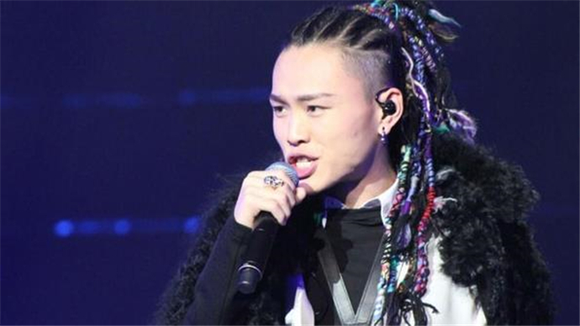
荣耀的盼望
罗8:23 不但如此，就是我们这有圣灵初结果子的，也是自己心里叹息，等候得着儿子的名分，乃是我们的身体得赎。
西3:4 基督是我们的生命，他显现的时候，你们也要与他一同显现在荣耀里。

Slide 11
荣耀的盼望
罗8:23 不但如此，就是我们这有圣灵初结果子的，也是自己心里叹息，等候得着儿子的名分，乃是我们的身体得赎。
西3:4 基督是我们的生命，他显现的时候，你们也要与他一同显现在荣耀里。

